Slide 2
АЛГАРЫТМ
ПРАВАПІСУ СЛОЎ З У/Ў
1 Вымаві слова.
2 Вызнач, які гук у слове (ў/у).
3 Вызнач месца гука ў слове:
4 Пішы ў
пасля галосных
пасля зычных
Пішы у

Slide 3
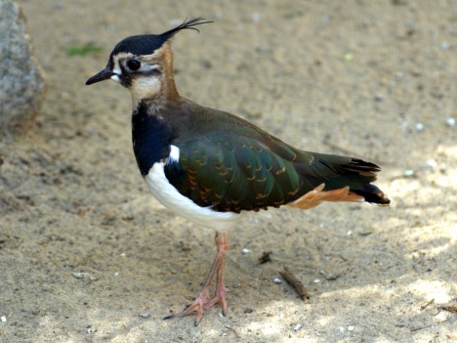
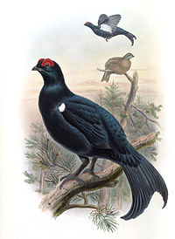
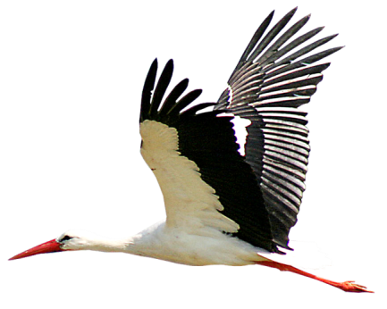
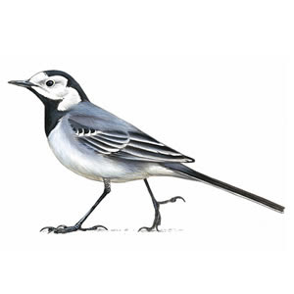
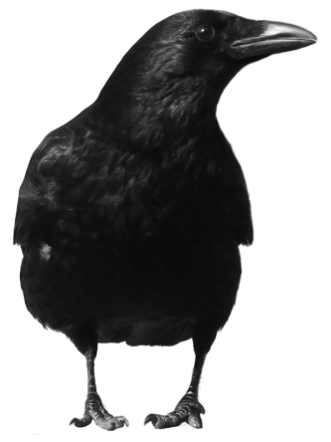
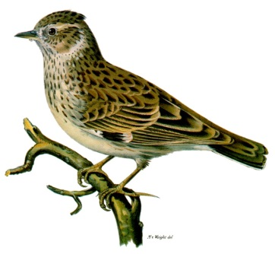
ў
сіта..ка
ў
кніга..ка
б..сел
у
а..сянка
ў
ў
маліна..ка
у
цецяр..к
жа..рук
ў
у
кр..мкач

Slide 5
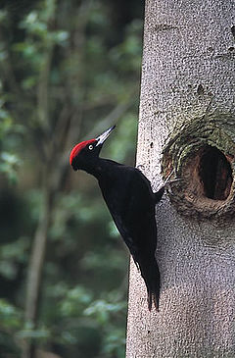
жаўна

Slide 6
Пінск -
Полацк
лацпок
кніпс
6 г. 32 хв. (540 км)

Slide 7
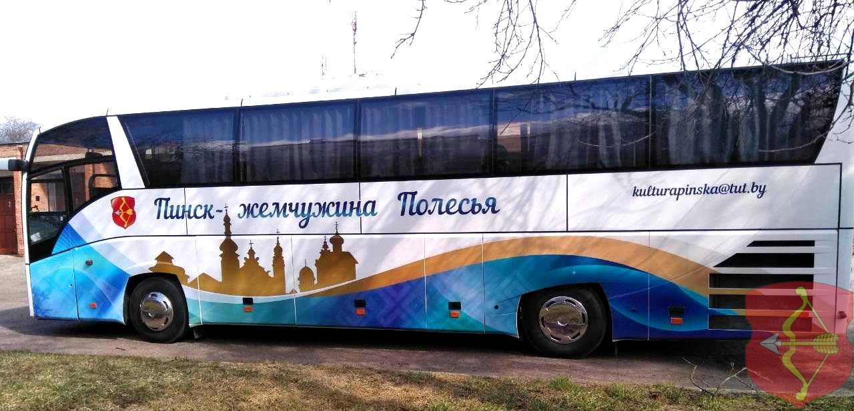
ў
Наш клас адпра ляецца на а тобусную экскурсію … Полацк.
..
ў
ў
..
Пінск – Полацк

Slide 9
Фізкультхвілінка
Кемпінг

Slide 10
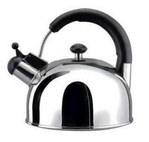
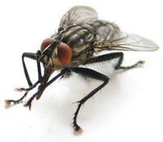
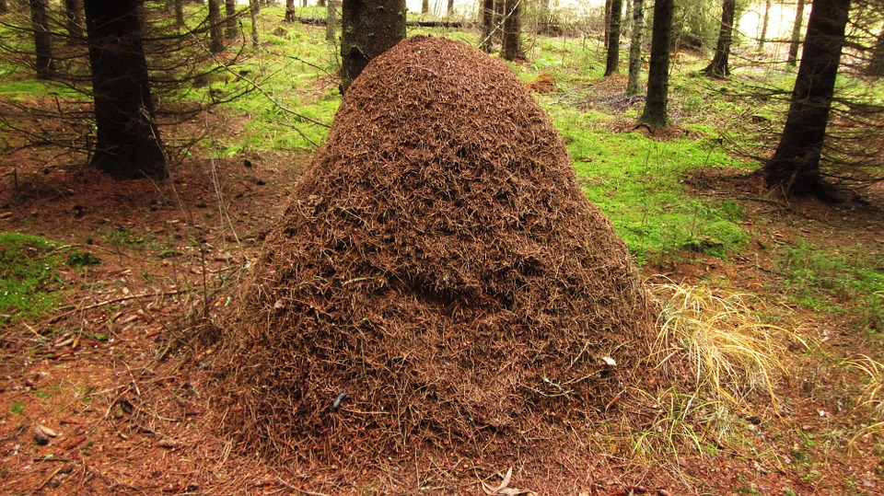
3 = Р
Ш
мурашнік

Slide 11
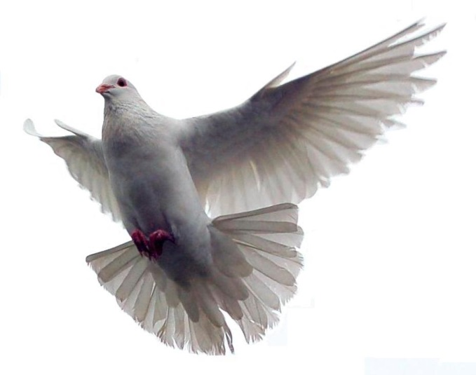
Ж
Б = Д
жолуд

Slide 12
. ? ! ... , : - ; «»
Ў
У

Slide 13
Полацк (862 г.)
у
Горад Полацк стаіць .. месцы, дзе рака Палата
..падае … Заходнюю Дзвіну.
ў
ў

Slide 14
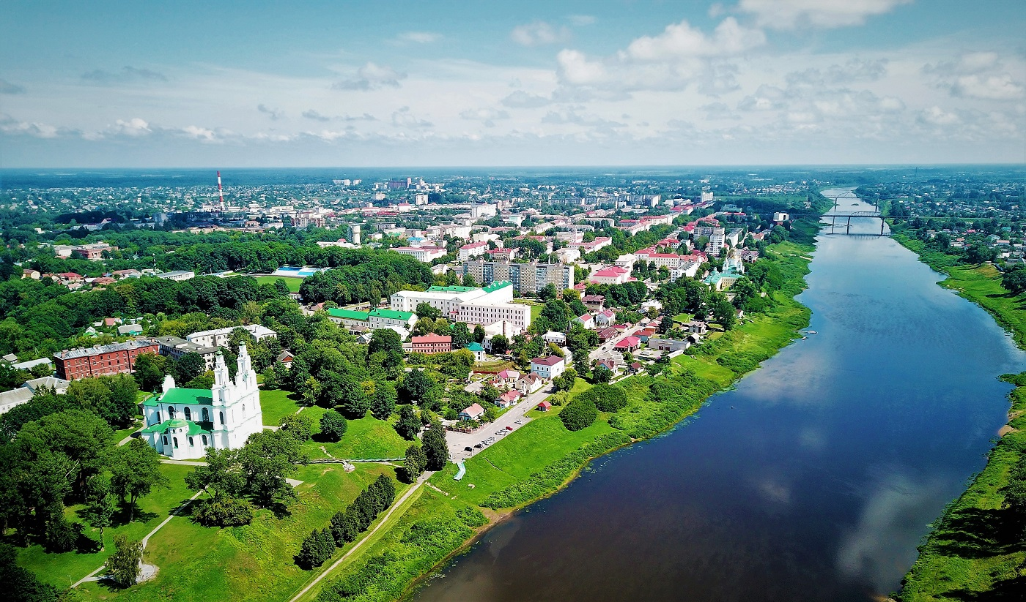
Полацк (862 г.)

Slide 15
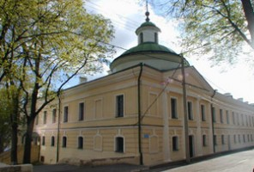
Музей кнігадрукавання
і бібліятэка С. Полацкага

Slide 16
Езуіцкі калегіум

Slide 17
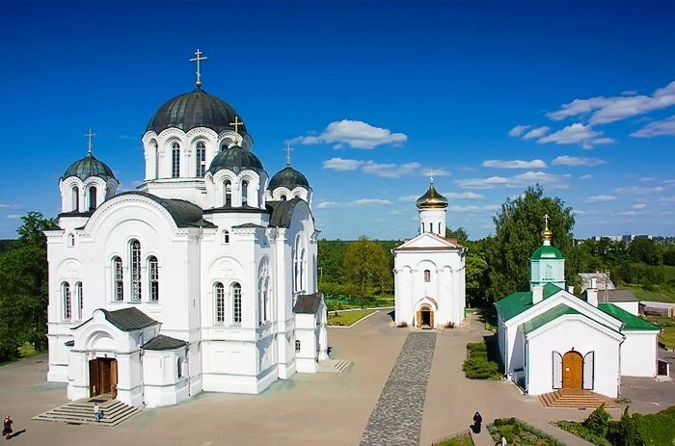
Спаса-Еўфрасіннеўскі
манастыр

Slide 18
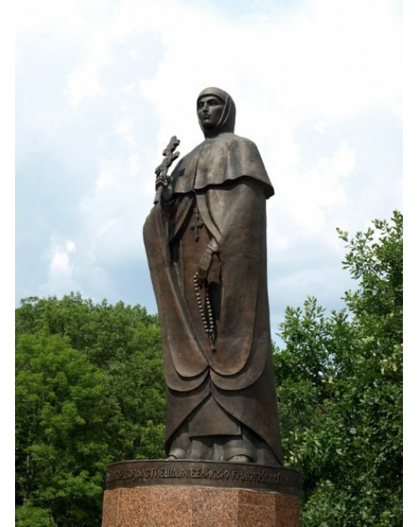
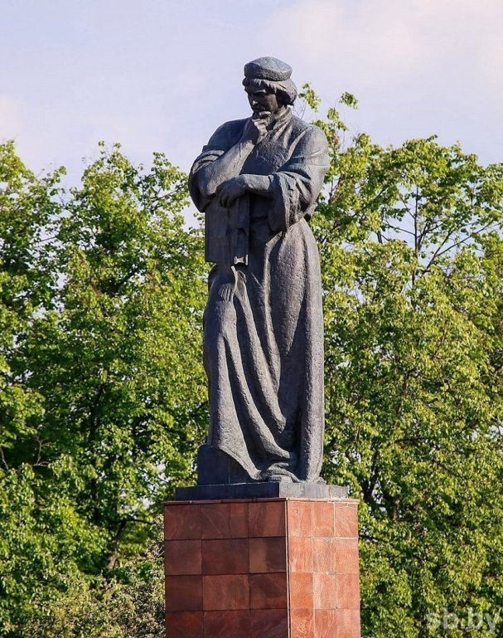
Помнікі
Е. Полацкая
С. Полацкі
Ф. Скарына

Slide 19
